Slide 1

UBND QUẬN DƯƠNG KINH
TRƯỜNG TIỂU HỌC ANH DŨNG
ÂM NHẠC
TIẾT 27: ÔN TẬP:CÂY GIA ĐÌNH

Slide 2



ÂM NHẠC
KHỞI ĐỘNG

Slide 3





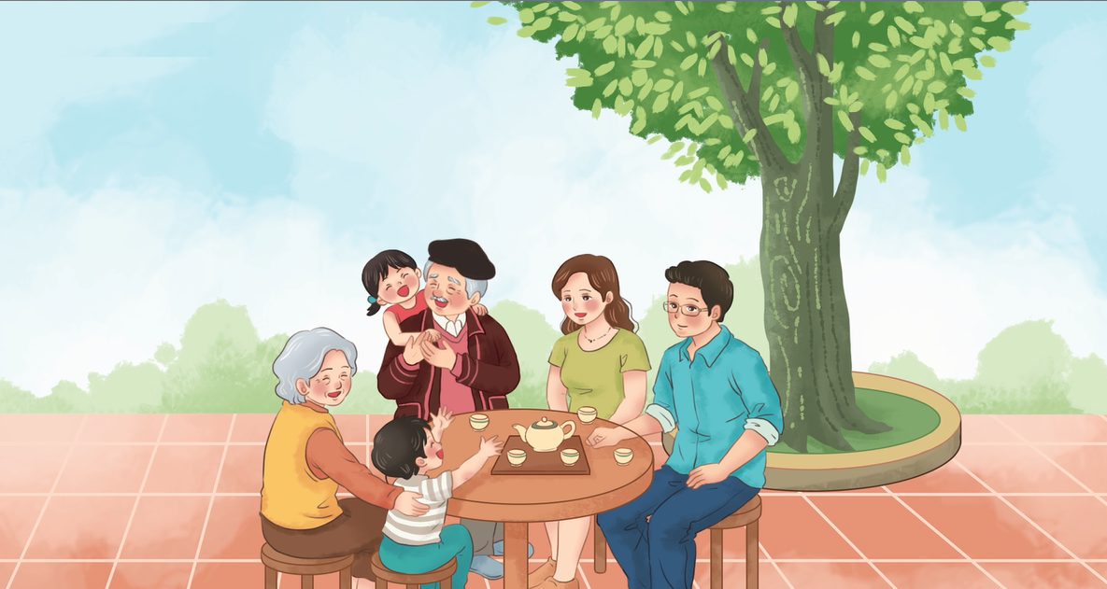




Bức tranh làm các em liên tưởng đến nội dung bài hát nào?
Notes:
3

Slide 4

Ôn tập bài hát
CÂY GIA ĐÌNH
Nhạc: Quỳnh Hợp
Lời thơ: Nguyễn Thị Mai

Slide 5
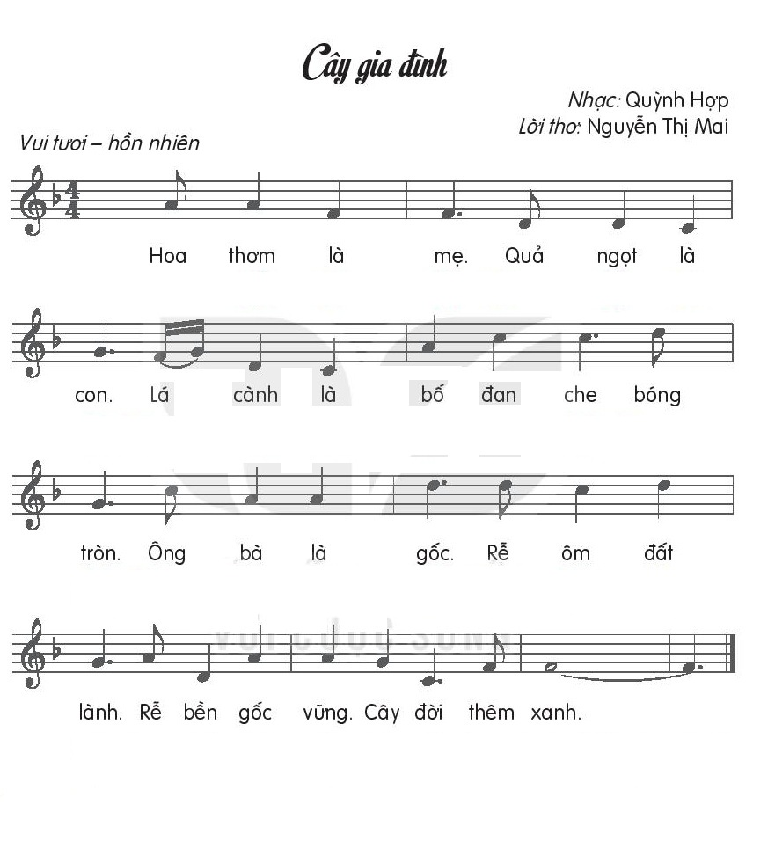

Nghe hát mẫu

Slide 6

HÁT KẾT HỢP
VẬN ĐỘNG THEO NHỊP ĐIỆU

Slide 7





Slide 8


HÁT KẾT HỢP
VỖ TAY THEO NHỊP

Slide 9



Slide 10
HÁT KẾT HỢP
VẬN ĐỘNG CƠ THỂ

Slide 11



Slide 12
Ôn tập bài hát
CÂY GIA ĐÌNH
Nhạc: Quỳnh Hợp
Lời thơ: Nguyễn Thị Mai

Slide 13
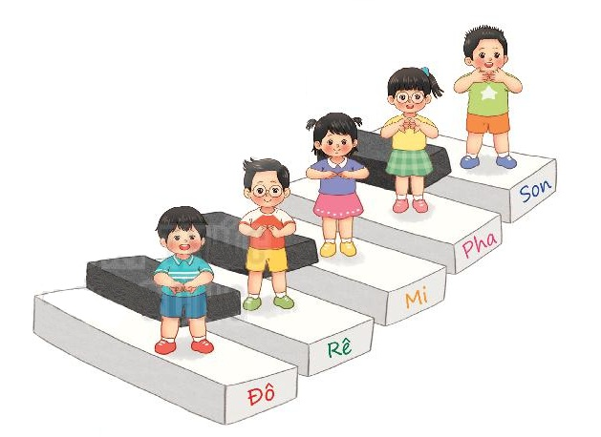
TRÒ CHƠI
PHÍM ĐÀN VUI NHỘN

Slide 14





Đọc nhạc
HÁT CÙNG ĐÔ – RÊ – MI – PHA - SON

Slide 15
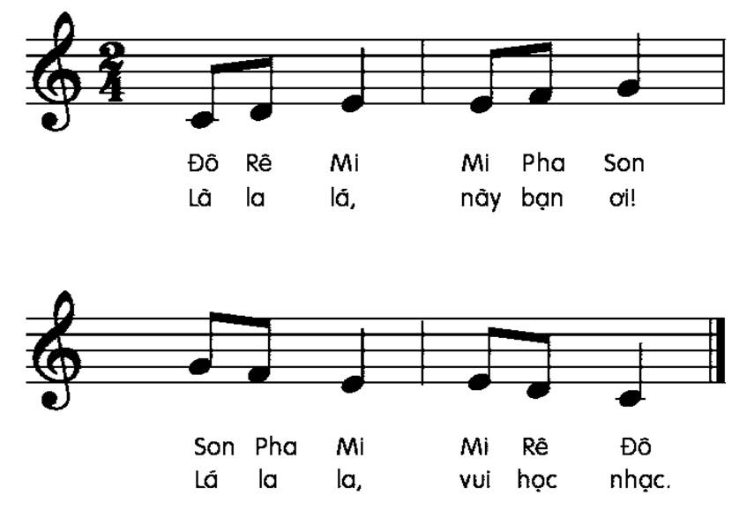
HÁT CÙNG
ĐÔ – RÊ – MI – PHA - SON
Nghe giai điệu
Nghe đọc mẫu

Slide 16
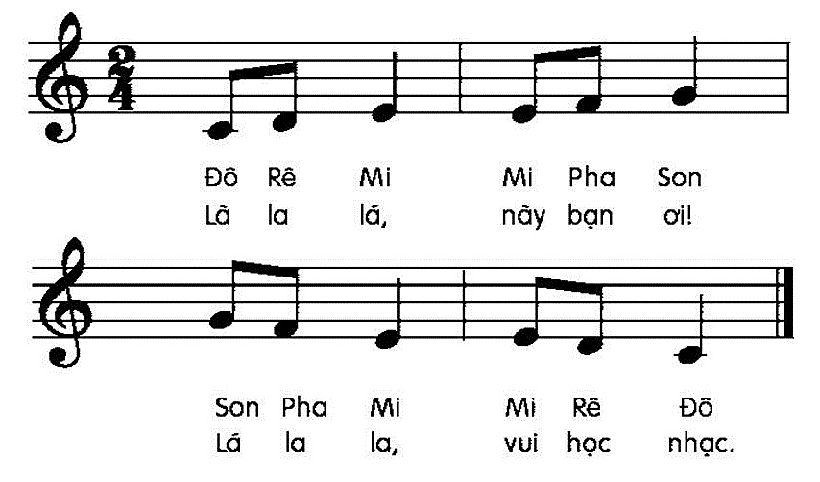
Đọc nhạc
HÁT CÙNG ĐÔ – RÊ – MI – PHA - SON

Slide 17
ĐỌC TỪNG CÂU
CÂU 1
Notes:
17

Slide 18
ĐỌC TỪNG CÂU
CÂU 2
Notes:
18

Slide 19
ĐỌC CẢ BÀI
HÁT CÙNG ĐÔ – RÊ – MI – PHA - SON
Notes:
19

Slide 20
GHÉP LỜI CA
HÁT CÙNG ĐÔ – RÊ – MI – PHA - SON
Là la lá, này bạn ơi!
Lá la la, vui học nhạc.
Notes:
20

Slide 21


ĐỌC NHẠC
THEO KÍ HIỆU BÀN TAY

Slide 22


HÁT CÙNG ĐÔ – RÊ – MI – PHA - SON
Notes:
22

Slide 23
ĐỌC NHẠC KẾT HỢP
GÕ ĐỆM THEO NHỊP

Slide 24
HÁT CÙNG ĐÔ – RÊ – MI – PHA - SON
Notes:
24

Slide 25

Tiết 2
Ôn tập bài hát
CÂY GIA ĐÌNH
Đọc nhạc
HÁT CÙNG ĐÔ RÊ MI PHA SON

